Slide 1
Муниципальное дошкольное образовательное бюджетное учреждение «Детский сад № 5 «Аистёнок» комбинированного вида» г.Волхов
Игровой практикум
«Путешествие колобка»
вторая группа раннего возраста
«Дюймовочка»
общеразвивающей направленности
Воспитатели: Кокина М. В.
Чичигова Е. А.

Slide 2
Прикатился в гости к детям КОЛОБОК!

Slide 3
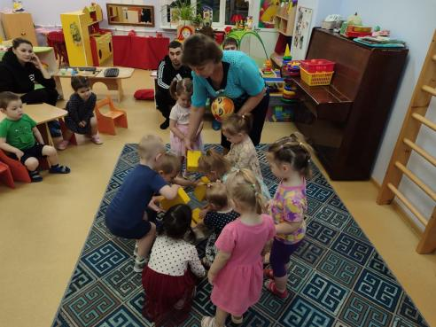
Взяли мы кирпичики, построили дорожку. И покатился колобок дальше по дорожке!

Slide 4
Зайку встретил на пути. Просит колобок зайку: «Помоги дорогу мне домой найти!»

Slide 5
Дети с родителями выполняют задание: выкладывают по образцу зайку и мишку из блоков Дьенеша

Slide 6
Подвижная игра «Зайка серенький сидит» Зайку кто-то напугал, зайка прыг и убежал!

Slide 7
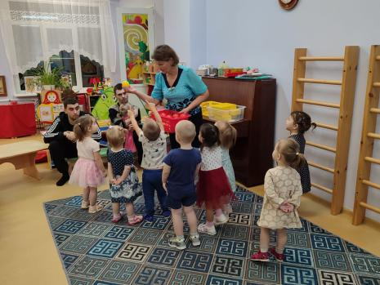
Покатился колобок дальше. Волка встретил на пути. Просит колобок волка: «Помоги дорогу мне домой найти!» Игра «Собери шары в корзину»

Slide 8
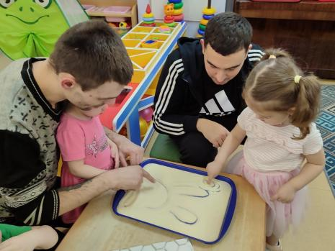
Покатился колобок дальше. Медведя встретил на пути. Просит колобок медведя: «Помоги дорогу мне домой найти!»

Slide 9
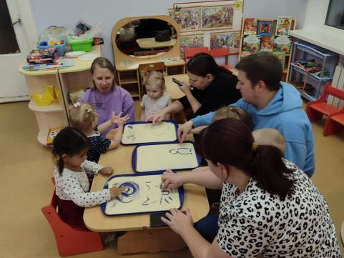
Дети с родителями выполняют задание: рисуют пальчиками на подносах с манкой героев русской народной сказки «Колобок»

Slide 10
Покатился колобок дальше. Лисичку встретил на пути. Просит колобок лисичку: «Помоги дорогу мне домой найти!»

Slide 11
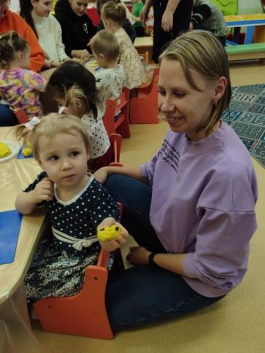
Дети с родителями выполняют задание: лепят из солёного теста КОЛОБКА

Slide 12
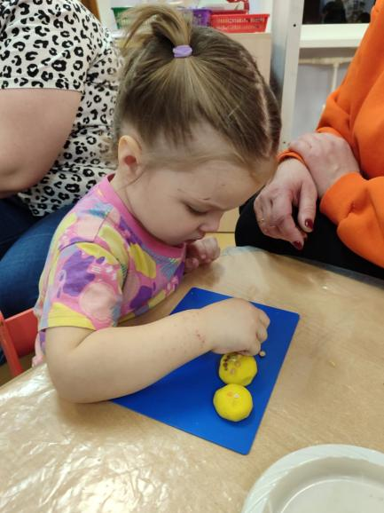

Slide 13
Перехитрил колобок лису! Покатился дальше по дорожке. А вот и бабушка с дедушкой встречают колобка на крылечке. Дети с родителями танцуют под весёлую музыку!

Slide 14
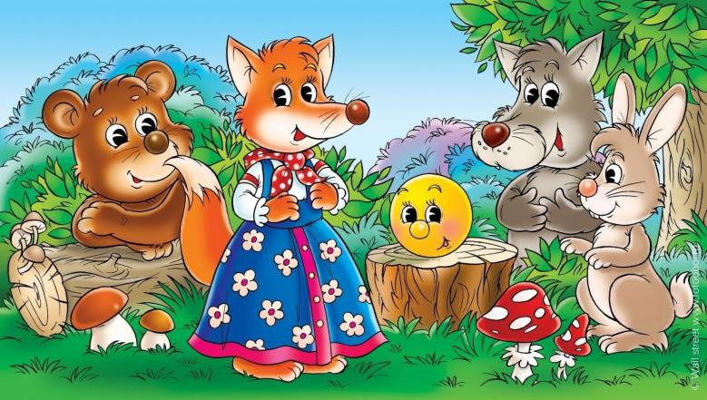
Вот и сказки конец! А кто смотрел - молодец!

